Slide 1
Мы вместе!!!
Девиз
«Мы идем вперед, не стоим на месте! Только вперед и только все вместе!»
Электронная газета №2
МБОУ «СОШ №2 г. Суворова
имени Героя Российской Федерации А. П. Ефанова»
Цитата номера: Главное в человеке – это не ум, а то, что им управляет, сердце, добрые чувства. Ф.М. Достоевский
29 ноября «День Матери в России»
Мать… Материнство… Какие святые слова! Сколько таинства, счастья, труда, работ заключено в них. Бессонные ночи, постоянная тревога за своё чадо, труд 24 часа в сутки-всё это работа женщины, матери. Быть настоящей матерью – подвиг, призвание, сила, талант. Берегите матерей, любите их, помните, что только ваша любовь, внимание нужны им!
Всюду слышен смех ребят веселый. По дорожке узенькой вдвоем Мама с дочкой шли домой из школы, По пути болтая обо всем. Разговор обычный самый-самый… Вдруг малышка задала вопрос… «Мам, скажи, а как это «быть мамой»? Только не по-детски, а всерьез!»
Мама призадумалась немножко: «Не простой вопрос, но все же я Расскажу тебе, что знаю, крошка, Никаких секретов не тая. Мамой быть – большое счастье, дочка. Мамой быть непросто иногда… Мама это та, кто днем и ночью За детей готова все отдать…»
«И стоять полночи у кроватки?» -«И смотреть беззвучно, чуть дыша, На того, кто спит в кроватке сладко, На родного маме малыша. Мама - это та, которой больно, Если вдруг обидели дитя. Кто переживает, пусть невольно, За детей и много лет спустя.

Slide 2
Читаем поэзию… Сергей Есенин
Письмо матери
Ты жива еще, моя старушка? Жив и я. Привет тебе, привет! Пусть струится над твоей избушкой Тот вечерний несказанный свет.
Пишут мне, что ты, тая тревогу, Загрустила шибко обо мне, Что ты часто ходишь на дорогу В старомодном ветхом шушуне.
И тебе в вечернем синем мраке Часто видится одно и то ж: Будто кто-то мне в кабацкой драке Саданул под сердце финский нож.
Ничего, родная! Успокойся. Это только тягостная бредь. Не такой уж горький я пропойца, Чтоб, тебя не видя, умереть.
Я по-прежнему такой же нежный И мечтаю только лишь о том, Чтоб скорее от тоски мятежной Воротиться в низенький наш дом.
Разбуди меня завтра рано…
Разбуди меня завтра рано, О моя терпеливая мать! Я пойду за дорожным курганом Дорогого гостя встречать.
Я сегодня увидел в пуще След широких колес на лугу. Треплет ветер под облачной кущей Золотую его дугу.
На рассвете он завтра промчится, Шапку-месяц пригнув под кустом, И игриво взмахнет кобылица Над равниною красным хвостом.
Разбуди меня завтра рано, Засвети в нашей горнице свет. Говорят, что я скоро стану Знаменитый русский поэт.
Воспою я тебя и гостя, Нашу печь, петуха и кров… И на песни мои прольется Молоко твоих рыжих коров.

Slide 3
Повод для размышления. Читаем мысли великих людей.
Только тогда легко жить с человеком, когда не считаешь ни себя выше, лучше его, ни его выше и лучше себя. Л.Н.Толстой
Только тогда станешь человеком, когда научишься видеть человека в другом.
А.Н.Радищев
Призвание каждого человека в духовной деятельности – в постоянном искании правды и смысла жизни.
А.П.Чехов
Тебя заботит будущее? Строй сегодня. Ты можешь изменить все. На бесплодной равнине вырастить кедровый лес. Но важно, чтобы ты не конструировал кедры, а сажал семена. Антуан де
Сент-Экзюпери
Человек – это материализованная мысль; он есть то, что он думает. Чтобы изменить свою природу от смертельного до бессмертного состояния, он должен изменить способ мышления; он должен изменить способ мышления; он должен перестать цепляться в своих мыслях за то, что иллюзорно и подвержено исчезновению, и держаться за то, что вечно. Парацельс

Slide 4
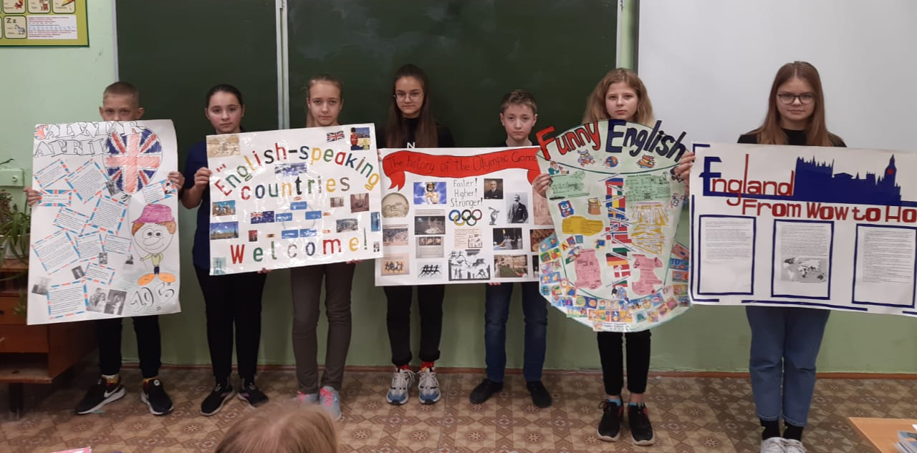
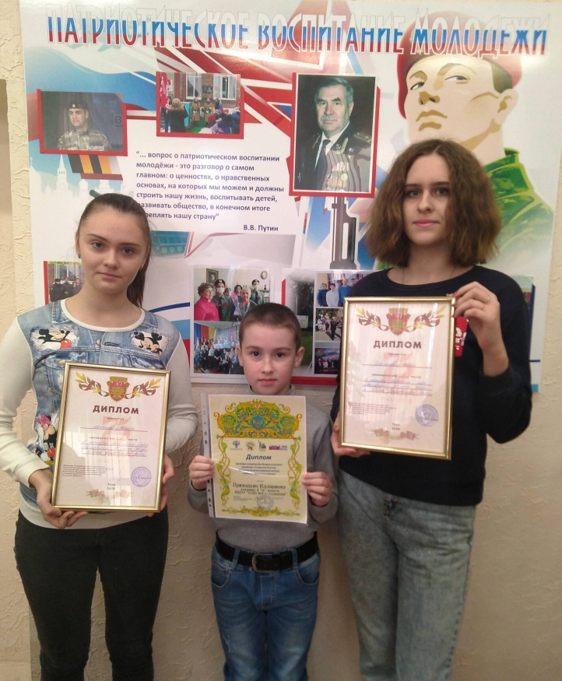
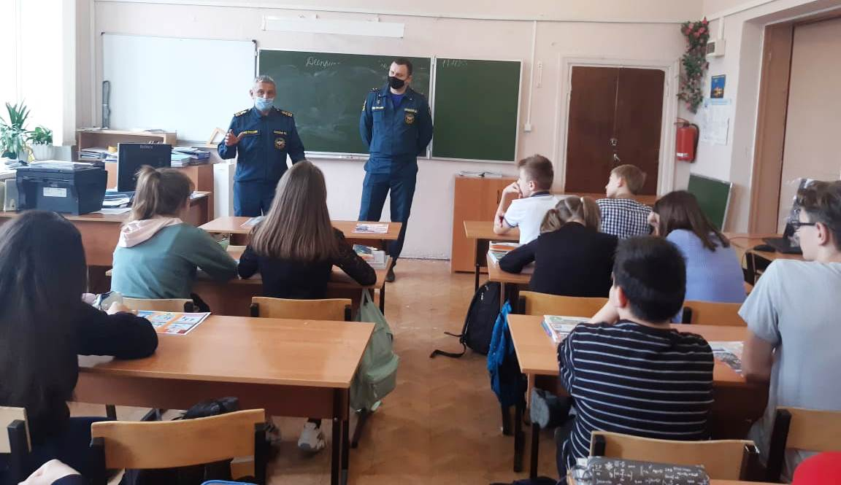
События ноября

